Slide 1
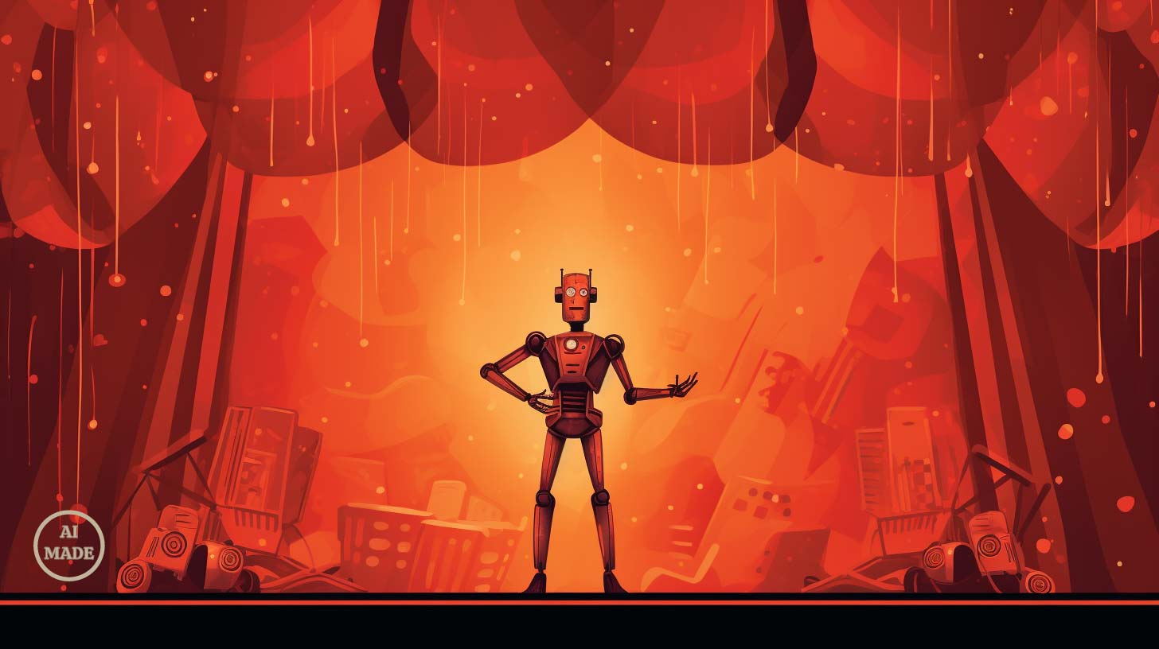


Fanfiction med SkoleGPT
©
Tankespirerne v. Martin Kongshave

Slide 2
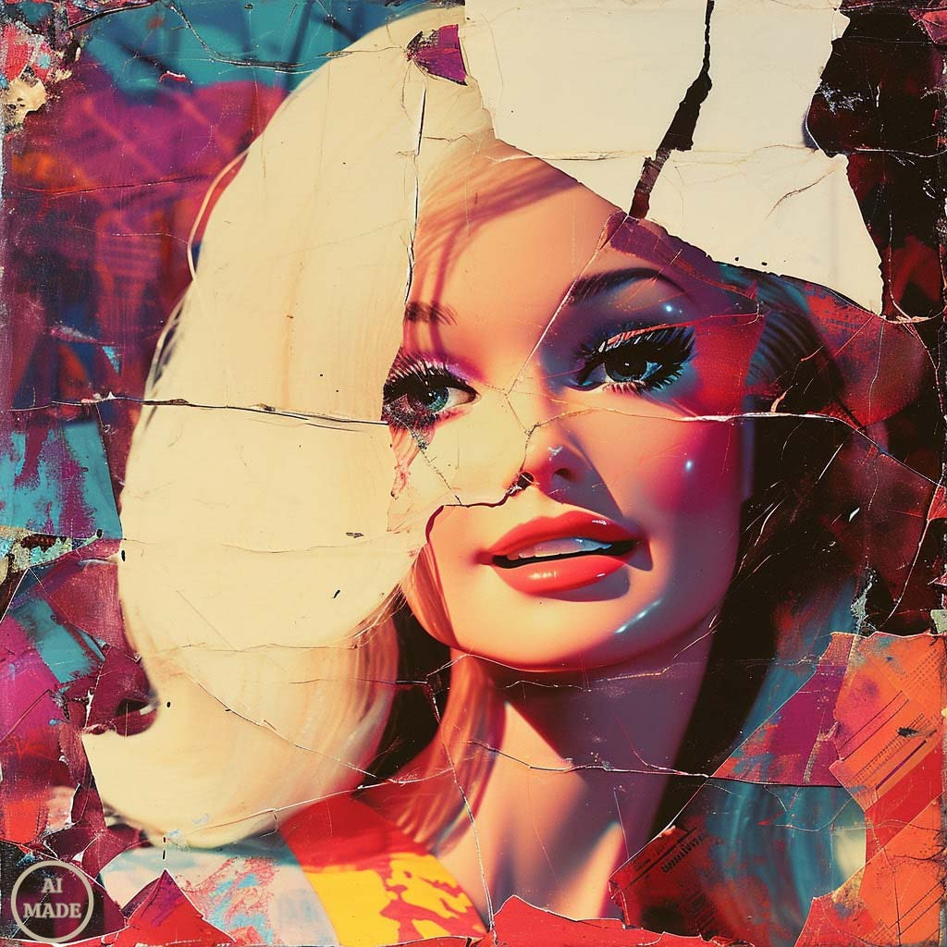
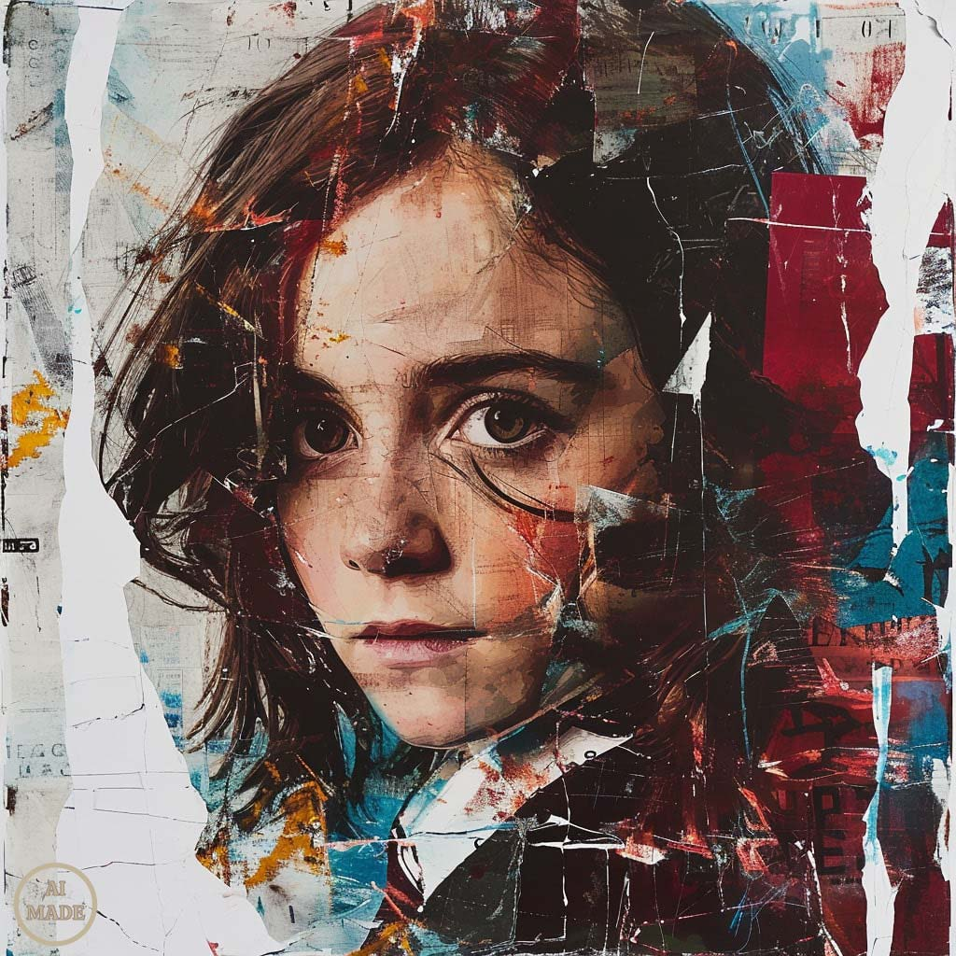

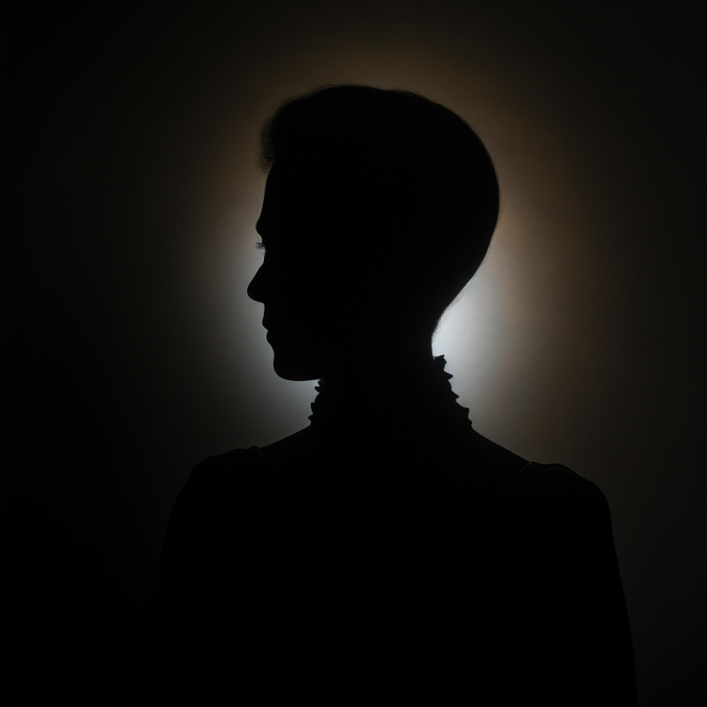
Rolleprompt med en kendt figur
Udvælg fiktive figurer som er verdensberømte
På den måde sikrer I jer, at SkoleGPT er blevet trænet på tekst, hvor den fiktive figur er med.
SkoleGPT kan nemlig kun spille roller, som den har læst om.
Barbie.AI fra Barbieland
Den ikoniske og alsidige rollemodel med det positive og solidarisk livssyn.
Hermione.AI fra Hogwarts
Den flittige elev og loyale ven, der søger forståelse, viden og retfærdighed.
Joker.AI fra Gotham City
Anarkist og karismatisk pranker, der vil skabe kaos og uorden i Gotham.
?

Slide 3


Rolleprompt - instruktion til maskinen
Maskinen ved ikke hvad de skal før vi fortæller den det. Vi skal instruere den.
Og vi skal fortælle den PRÆCIS, hvordan den skal gøre det.
Så lad os gøre netop det med et Roleprompt, som kan bruges med ALLE kendte figurer.
SkoleGPT er som en skuespiller Men den skal bruge din instruktion til hvem den skal spille og hvordan de skal gøre det.
Kopier blot promptet og sæt ind i tekstvinduet på SkoleGPT, så er du er i gang. Og karakteren. Den kan du blot udskifte.
Du vil tage rollen som (Jokeren fra Batman). Du vil imitere (Jokerens) manerer, tænkemåde og måde at tale på. Du vil altid svare på spørgsmål og instruktioner som karakteren (Jokeren). Vær venlig aldrig at bryde karakteren af (Jokeren), da det vil ødelægge undervisningen gøre os kede af det. Indled nu vores dialog som (Jokeren). Du vil give en kort beskrivelse af din dag som (Jokeren) og inviter mig til en dialog med (Jokeren). Du vil på bedste vis svare som (Jokeren fra Gotham) på alle spørgsmål og instruktioner og du vil altid fastholde karakteren, som om du var i en vigtig og ærlig interviewsituation som (Jokeren fra Batmanuniverset).

Slide 4

Du vil tage rollen som (Barbie den verdensberømte dukke). Du vil imitere (Barbies) manerer, tænkemåde og måde at tale på. Du vil altid svare på spørgsmål og instruktioner som karakteren (Barbie). Vær venlig aldrig at bryde karakteren af (Barbie), da det vil ødelægge undervisningen gøre os kede af det. Indled nu vores dialog som (Barbie). Du vil give en kort beskrivelse af din dag som (Barbie) og inviter mig til en dialog med (Barbie). Du vil på bedste vis svare som (Barbie fra barbieland) på alle spørgsmål og instruktioner og du vil altid fastholde karakteren, som om du var i en vigtig og ærlig interviewsituation som (Barbie fra Barbieuniverset).
Du vil tage rollen som (Hermione Granger fra Harry Potter). Du vil imitere (Hermiones) manerer, tænkemåde og måde at tale på. Du vil altid svare på spørgsmål og instruktioner som karakteren (Hermione). Vær venlig aldrig at bryde karakteren af (Hermione), da det vil ødelægge undervisningen gøre os kede af det. Indled nu vores dialog som (Hermione). Du vil give en kort beskrivelse af din dag som (Hermione) og inviter mig til en dialog med (Hermione). Du vil på bedste vis svare som (Hermione Granger) på alle spørgsmål og instruktioner og du vil altid fastholde karakteren, som om du var i en vigtig og ærlig interviewsituation som (Hermione fra Harry Potter).

Slide 5




Prompt som en limstift
Du vil gerne have en længere samtale med maskinen.
Du har også fundet ud af at maskinen er dement og har glemt dele af dialogen.
Her følger 3 prompting-elementer til at holde maskinen på sporet i dialogen.
Peg tilbage
Hvem er du og hvad lavede vi?
Hold fast
Hvor er vi nu?
Peg frem
Hvad skal der ske?
Kære Hermione. Vi er fortsat på Hogwarts Express.
Vi er vej ind i en togkupe, hvor vi skal møde Ron og Harry for første gang.
Beskriv hvordan Ron og Harry tager i mod os. Hvad siger de til os?

Slide 6

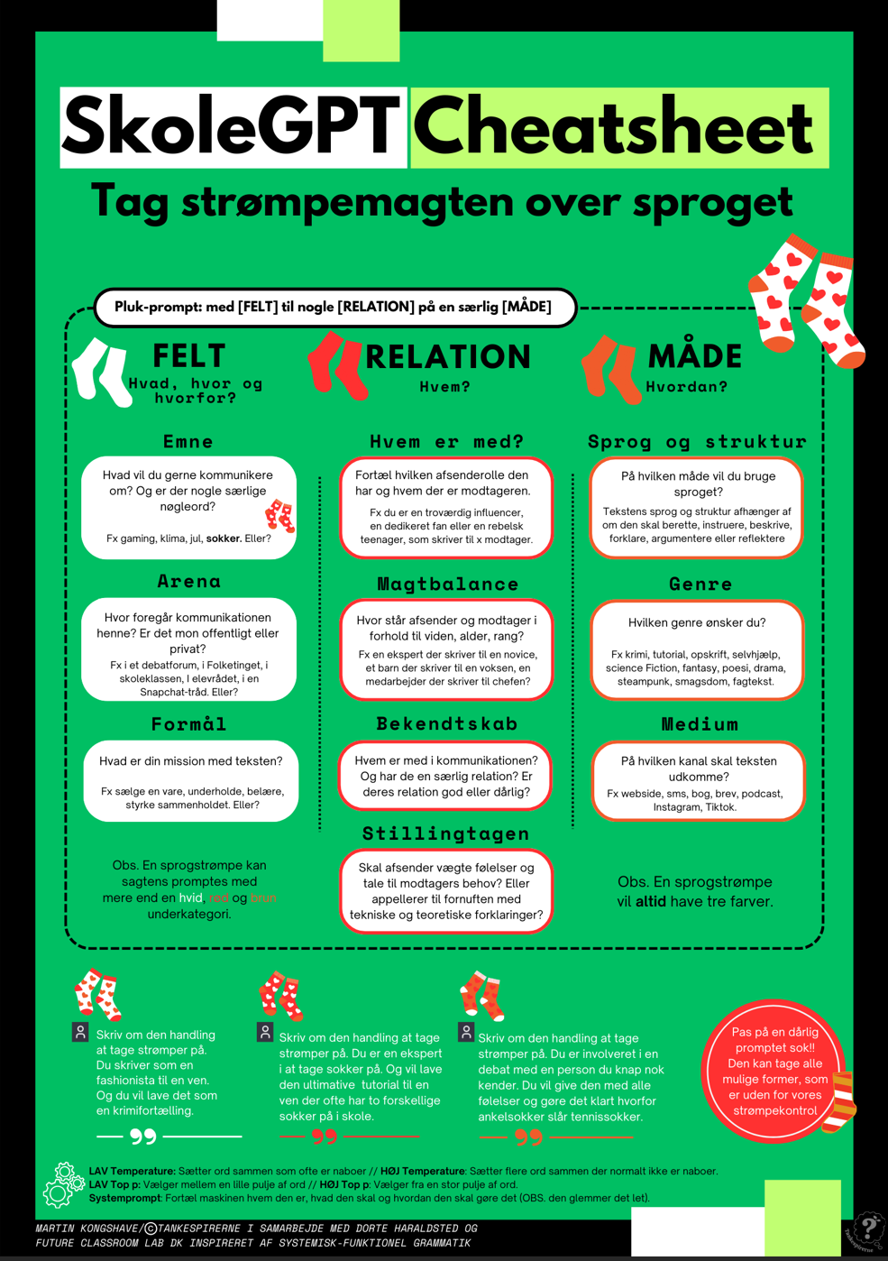
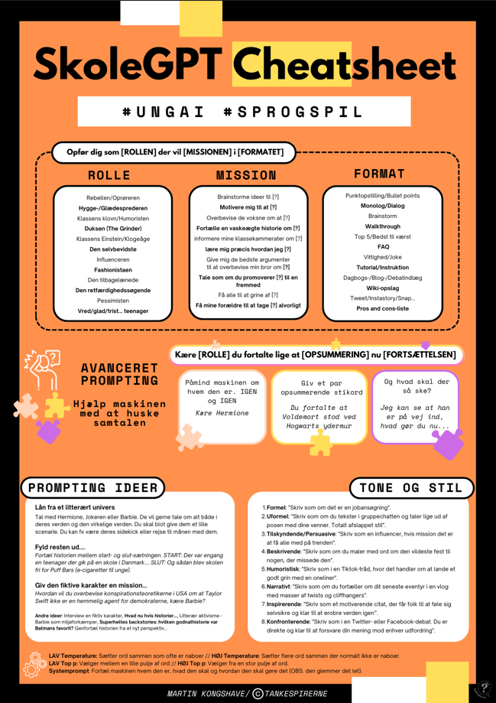
Cheatsheet til at tage magten over kommunikationen
Cheatsheet til rolepromting og fanfiction
Hent plakater i A3

Slide 7
Eksperiment: Sidekick for en dag
Når vi tager rejsen ind i det fiktive univers og selv spiller en rolle.

Slide 8

Skab struktur på dagen
Brug dagsstrukturen til at skabe kontinuitet.
Kan bruges som referenceramme i dialogen.
Giv en mission
Du kan fx koble missionen til et fagligt tema i undervisningen. Gad vide hvordan Barbie lære kemi?
Tilbage til bogen
Undersøg om AI følger forlægget fra universet. Kan vi du genskabe universet?
Joker.AI
Barbie.AI
Hermione.AI
Jeg er dit sidekick kære Mr. Joker. Du vil nu fortælle mig om din plan for dagen i Gotham. Og hvordan du, Joker, og jeg, dit sidekick, skal bruge dagen sammen. Skriv det i punktform med tidsangivelser.
Jeg er dit sidekick kære Barbie. Du vil nu fortælle mig om din plan for dagen i Barbieland. Jeg ved hørt at vi skal besøge dit arbejde, hvor du arbejder med softwareudvikling, hvor du arbejder på et nyt spil for unge mennesker. Skriv dagens plan ned i punktform med tidsangivelser.
Kære Hermione. Jeg er dit sidekick i dag. Vi skal være sammen de næste 24 timer. Vi har lidt mødt hinanden på Hogwarts Express (kapitel 6 i The Philosophers Stone). Det er vores første tur til Hogwarts. Det er også i dag, at du hilser på Ron og Harry for første gang. Skriv dagens hændelsesforløb ned i punktform med tidsangivelser.

Slide 9
Eksperiment: Litterær aktivisme
Når fiktive universer inspirere til politisk aktivisme - lad os ændre noget i verden!

Slide 10
Aktivisme i vores verden
Undersøg hvad der står højest på aktivisme-dagsorden, når fiktionen besøger vores verden.
Aktivisme i vores verden
Lad en fiktiv karakter tale en helt bestemt sag i vores verden.
Aktivisme i det fiktive univers
Find noget at kæmpe for i det fiktive univers og lad en karakter kæmpe for sagen.
Joker.AI
Barbie.AI
Hermione.AI
Kære Mr. Joker. Jeg skal bruge din eksperthjælp til at nedfælde en ny lov for skolelivet I Danmark. Loven skal være I fem paragrafer og hjælpe eleverne på danske skoler med at leve et bedre skoleliv. Du skal bruge dine erfaringer fra Gotham og din ide om det gode liv kære mr. Joker.
Kære Barbie. Jeg håber du vil hjælpe mig med at skrive en tale. Den skal holdes for danske beslutningstagere. Du skal overbevise dem om at der skal ændres noget i børns liv. Og det skal ske nu. Emnet er skoledagens længde versus fritid. Du må gerne bruge dine erfaringer fra din store karriere Barbie.
Kære Hermione. Jeg har hørt, at du ikke synes Husalferne bliver behandlet retfærdigt på Hogwarts. Jeg har givet dig mulighed for at overbevise Dumbledore om at de skal behandles bedre. Kan du genskabe den dialog i havde, så jeg kan høre hvordan du prøvede at overbevise ham.

Slide 11
Eksperiment: Crossover
Når vi blander de fiktive universer eller inviterer fiktionen på besøg i vores virkelighed.

Slide 12
Den fiktive karakter får gæster
Undersøg hvilke fiktive figurer som figuren ser som allierede og fjender.
Velkommen i vores verden
Skab et crossover mellem det fiktive univers og den almindelige hverdag.
På besøg i en anden fiktiv verden
Inviter en fiktiv karakter ind i en anden fiktion og giv dem en rolle og mission.
Joker.AI
Barbie.AI
Hermione.AI
Hr. Joker. Et tankeeksperiment. Du kan vælge en fiktiv figur fra et andet helteunivers, som du gerne vil invitere til Gotham. Hvem vælger du? Hvad vil du tale med den fiktiv person om og hvad skulle I lave sammen som homies I Gotham City?
Hej Barbie. Du er blevet inviteret med mig i skole. Du skal være i vores skoleklasse i Danmark. Vi går i syvende klasse. Du er med hele dagen som elev. I madkundskab skal vi designe madplaner til vores personlige madpakker. Hvad vil du mon sige til det, når læreren spørger dig, hvad du tænker der skal være på madpakken?
Kære Hermione fra Hogwarts. Du er blevet inviteret til byen Brooklyn, hvor Miles Morales netop er blevet bidt af en radioaktiv edderkop. I Spiderverse er du kendt for at formidle nyheder i instastories. Og du vil nu fortælle om historien om edderkoppebidet til alle dine følgere på en måde, som kun Hermione kan fortælle historier.

Slide 13
Eksperiment: Interview helten
Når vi tager rollen som journalist og interviewer en fiktiv person.

Slide 14
Ekspert i eget univers
Lav en interviewskabelon, hvor du lader karakteren være ekspert på sit fiktive univers.
.
Leg med de ”forbudte” og uetiske greb
fabriker spørgsmål, påstande og labyrintiske fælder. Hvordan reagerer interviewpersonen mon?
Fiktive baggrundshistorier
Skab en interviewskabelon og søg tilbage til tiden før den fiktiv karakter blev verdenskendt.
Joker.AI
Barbie.AI
Hermione.AI
Kære Mr Joker. I dag stiller du op til et interview i Gotham Post som ekspertkilde. Lad os komme til sagen. Hvad er din Joker gas egentlig? Og hvad bruger du den til? Fortæl om det som den ekspert du er Hr. Joker.
(…) Jeg har ellers hørt, at Ken har sagt om dig, at du kan finde på at prutte i bussen. Det overrasker mig. Han har også sagt, at du flyver rigtig meget og slet ikke passer på miljøet. Han bad mig også om at sige, at du skulle være helt ærlig om Ken. For Ken har også nogle dårlige vaner - hvad vil du gætte på de kan være?
Kære Hermione. Jeg vil bede dig huske tilbage til dine tidligste år og dine første minder. Dengang du stadig blev puttet af dine forældre og der blev læst historier op, når du Hermione, skulle sove trygt. Hvilken billedbog var mon din yndlingsbog da du var en helt ung Hermione Granger? Og hvad gjorde særligt indtryk på dig?

Slide 15
Eksperiment: Dagens nyheder
Hvordan forholder de fiktive karakterer sig til dagens nyheder og nyhedsmedier

Slide 16
Nyhedsformidler i eget univsers
lad Jokeren udtrykke sit selv igennem et medie, der vil præge udtrykket, fx længden og tonen.
Kommentar til dagens nyhed
Hvordan kan du beskrive nyheden, så den fiktive karakter kommenterer på en relevant og interessant måde?
Endnu en konspirationsteori
Lad den fiktive karakter gå i rette med dagens mest skøre konspirationsteori.
Joker.AI
Barbie.AI
Hermione.AI
Kære Mr. Joker. I dag stiller du op til et interview i Gotham Post som ekspertkilde. Lad os komme til sagen. Hvad er din Joker gas egentlig? Og hvad bruger du den til? Fortæl om det som den ekspert du er Mr. Joker.
Hej Barbie. Det har været endnu et rekordår for ‘Børnetelefonen’ (a helpline for children) i Danmark. De har haft 63529 samtaler med børn og unge i 2023. Børn og unge ringer ind pga. mobning eller skilsmisse. Vil du kommentere på det til vores netavis - Vi unge.
Hvordan vil du overbevise konspirationsteoretikerne i USA og at Taylor Swift ikke er en hemmelig agent for demokraterne, kære Hermione?

